Slide 1

EQUIPROJETO

Slide 2

INTEGRANTES DO GRUPO
DANIEL SALVIANO DA SILVA
DANILO ARAUJO
LOURIVAL ALMEIDA DA SILVA
MICHEL BEZERRA COSTA NASCIMENTO
RITIELLE PIRES

Slide 3

PROJETO A SER DESENVOLVIDO
S.E.I
SISTEMA DE ESCOLA INTEGRADA

Slide 4
OBJTIVO:
O S.E.I É UM SISTEMA PARA INTERNET QUE TEM A FUNÇÃO DE CADASTRAR PAIS E ALUNOS, ESCOLA E FORNECEDORES.
OBJETIVO ESPECIFICO:
COM O INTUITO DE REDUZIR OS CONSTANTES ATRASOS NA ENTREGA DOS UNIFORMES, COM UM DIFERÊNCIAL, O BANCO DE TROCAS QUE AGILISA SE NESCESSÁRIO A TROCA DE ALGUM ITEM OU O KIT INTEIRO.
JUSTIFICATIVA:
APÓS UMA PESQUISA EM CAMPO NA E.M.E.I GRACILIANO RAMOS LOCALIZADO EM SÃO MIGUEL PAULISTA ZONA LESTE DE SÃO PAULO.
FOI ENTREVISTADA TANIA HELENA RUIZ OLIVEIRA, DIRETORA DO E.M.E.I , PARA ENTENDERMOS O FUNCIONAMENTO DO SISTEMA ATUAL .

Slide 5

COMO SURGIU A IDÉIA ?

Slide 6

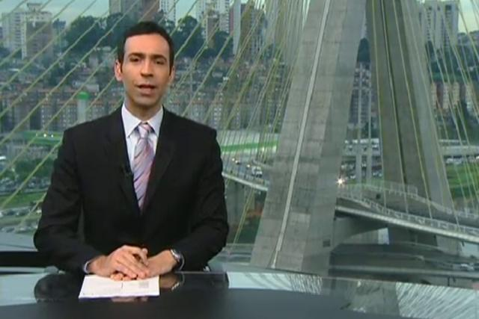
25/06/2013 12h41 - Atualizado em 25/06/2013 14h28
Alunos de escola municipal de SP ainda não receberam uniformes
Secretaria da Educação diz que entrega será feita até o fim do mês. Pais dos alunos contam que o atraso na entrega é recorrente.

Slide 7

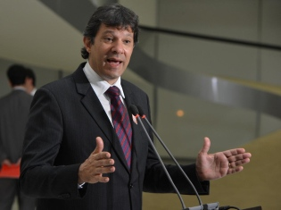
Haddad informou que as aulas em 2014 devem começar antes da entrega dos uniformes

Slide 8
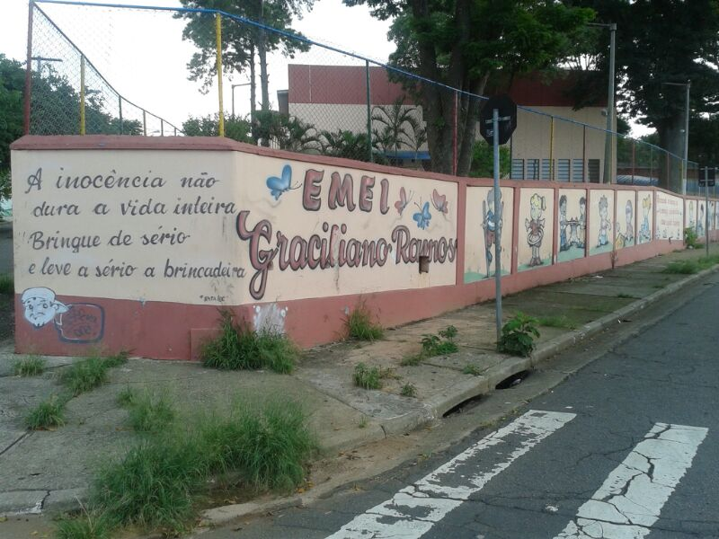
ESCOLA ONDE SERA IMPLANTADO O S.E.I

Slide 9

CONCLUSÃO

Slide 10
TODOS OS ESFORÇOS EMPREGADOS NESTE PROJETO VISAM UM PRODUTO VIAVELMENTE UTILISAVEL POR QUAISQUER PESSOAS, EMPRESA OU COMUNIDADE.
ESPERAMOS TER CHEGADO O MAIS PRÓXIMO DO POSSÍVEL DO QUE NOS FOI DESIGNADO, QUE AS EXPECTATIVAS QUANTO Á ESTRUTURA, ELABORAÇÃO, CONSTRUÇÃO E CONCLUSÃO DP PROJETO NO MINIMO DENTRO DO ESPERADO.

